Slide 1
Министерство науки и высшего образования Российской Федерации
Муромский институт (филиал)
федерального государственного бюджетного образовательного учреждения высшего образования
«Владимирский государственный университет
Имени Александра Григорьевича и Николая Григорьевича Столетовых»
(МИ ВлГУ)
Курсовая работа
По курсу «Теория автоматов и формальных языков»
Тема: Транслятор с подмножества языка Ruby
Руководитель: Кульков Я.Ю.
Выполнил: Носков М.Ю.

Slide 2
В данной курсовой работе необходимо было спроектировать транслятор подмножества языка Visual Basic. В качестве средств разработки приложения была использована среда Microsoft Visual Studio 2022. Язык разработки C#..

Slide 3
Введение
Несмотря на то , что в наше время разработан огромное количество различных языков и их трансляторов, процесс создания новых приложений не останавливается. Это связано с тем, что технологии производства вычислительных систем крайне быстро развиваются, и трансляторы быстро устаревают. Идея транслятора легла в основу создания многих языков программирования, например Visual Basic - процедурного языка с элементами компонентной и структурной парадигмой программирования.

Slide 4
1. Анализ технического задания
В данной курсовой работе необходимо реализовать транслятор подмножества языка Ruby.
Исходя из темы курсовой работы, необходимо, чтобы в программе поддерживались:
1)развёрнутая диагностика ошибок.
2)реализация класса транслятора.
3)синтаксический разбор – на основе LL(k)-грамматик.
4)разбор арифметических выражений выполненный методом Бауэра-Замельзона..
В языке поддерживаются:
1) идентификаторы, значащие первые 8 символов.
2) не менее трех директив описания переменных..
3) сложный арифметический оператор..
4) оператор выбора select … case

Slide 5
2. Описание грамматики языка
Для краткости название языка сократим до VB. Базовые символы языка VB - специализированные символы, цифры, а также буквы. Эти наборы символов представляют алфавит языка VB. Как и любой другой язык, язык VB имеет свой алфавит, в который включены 26 букв латинского алфавита, цифры от 0 до 9, арифметические операции (+ , - , *, /, \, ^ ), знаки отношений (<, >, =), разделительные знаки [: , ; ‘ “ . ( ) ] , другие знаки (# , $ , @ , ! , ? , & , _ , %.).
С помощью перечисленных символов образуются величины, выражения и операторы, которые составляют элементы языка. При построении элементов языка используются элементарные конструкции, которые включают в себя имена, числа и строки.

Slide 6
2. Описание грамматики языка
G=( N, T, P, <программа>)
Т = { Dim, as, select, case, else, end, +, -, //, *, =>, <, ==, >=, <=, != ,=, (, ), id,lit} N={<программа>,<спис_опис>,<спис_опер>,<опис>,<тип>, <спис_перем>,<опер>, <тип>,<условн.>, <блок.опер>,<присв.> ,<вариант> }
P ={ <программа>::=Dim <спис_опис> \n <спис_опер>\n
<спис_опис> ::=<опис> | <спис_опис> <опис>
<опис>::=<спис_перем> as <тип>
<спис_перем>::=id |<спис_перем>,id
<тип>::= integer | long | double
<спис_опер>::= <опер>\n | <спис_опер> \n<опер>\n
<опер>::=<условн.> | <присв.>
<условн.>::= select case id \n <вариант> <спис.вариантов> end select
<спис.вариантов>::= <вариант> | <вариант> <спис.вариантов> | Ɛ
<вариант>::= case lit \n < спис_опер.> | case lit to lit \n < спис_опер.> | case else \n < спис_опер.>
<присв.>::=id= expr}

Slide 7
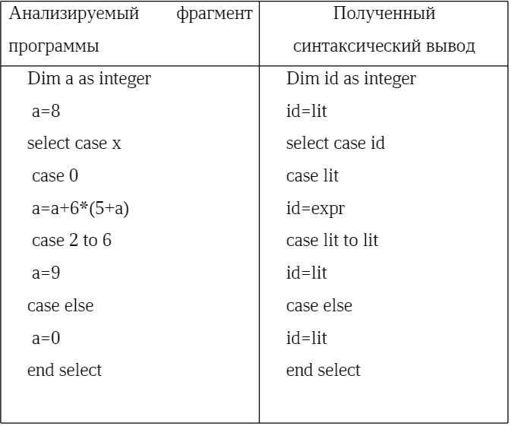
2. Описание грамматики языка

Slide 8
Избавимся от левой рекурсии и левой факторизации:
<спис_опис> ::=<опис> | <спис_опис> <опис>
<спис_опис>::= <опис> <доп.опер>
<доп.опер>::= Ɛ | <спис_опис>
<спис_перем> ::= id |<спис_перем>, id
<спис_перем> ::=id <U>
<U>::= Ɛ | , id <спис_перем>
<спис_опер>::= <опер>\n | <спис_опер> \n <опер>\n
<спис_опер>::=<опер>\n <Z>
<Z>::= Ɛ | <спис_опер>
<спис.вариантов>::= <вариант> | <вариант> <спис.вариантов> | Ɛ
<спис.вариантов>::= <вариант> <X>
<X>::= Ɛ | <спис.вариантов>
<вариант>::= case lit \n <блок опер.> | case lit to lit \n <блок опер.> |
case else \n <блок опер.>
<вариант>::= case lit <W> | case else \n <блок опер.>
<W>::= \n <блок опер> | to lit \n <блок опер.>
<вариант>::=case <S>
<S>::= lit <W> | else \n <блок опер>
2. Описание грамматики языка

Slide 9
2. Описание грамматики языка
Правила грамматики | ∪
<программа>::=Dim <спис_опис> \n <спис_опер>\n | Dim
<спис_опис>::= <опис> <доп.опер> | id
<доп.опер>::= Ɛ <доп.опер>::= <спис_опис> | \n, id
<опис>::=<спис_перем> as <тип> | id
<спис_перем> ::=id <U> | id
<U>::= Ɛ <U>::= , id <спис_перем> | as , id
<тип>::= integer <тип>::= long <тип>::= double | integer long double
<спис_опер>::=<опер>\n <Z> | select, id

Slide 10
Продолжение таблицы
<спис_опер>::=<опер>\n <Z> | select, id
<Z>::= Ɛ <Z>::= <спис_опер> | \n select,id
<опер>::=<условн.> <опер>::= <присв.> | select id
<условн.>::= select case id \n <вариант> <спис.вариантов> end select | select
<спис.вариантов>::= <вариант> <X> | case
<X>::= Ɛ <X>::= <спис.вариантов> | end case
<вариант>::=case <S> | case
<S>::= lit <W> <S>::= else \n < спис_опер > | lit else
<W>::= \n <спис_опер> <W>::= to lit \n < спис_опер> | \n to
<присв.>::=id= expr \n | id

Slide 11
4. Методика испытаний
Целью проведения тестирования является подтверждение реализации требуемой функциональной системы. Случаем, когда тестирование прошло успешно является совпадение с ожидаемым результатом.
При прохождении всех элементов лексическим анализатором и при отсутствии ошибок, на экран выводится текстовое сообщение об успешном выполнении анализа.
При обнаружении ошибки анализатором, анализ завершает свою работу, и выводит сообщение на экран, содержащее ошибочный элемент, и элемент, ожидаемый в процессе анализа.

Slide 12
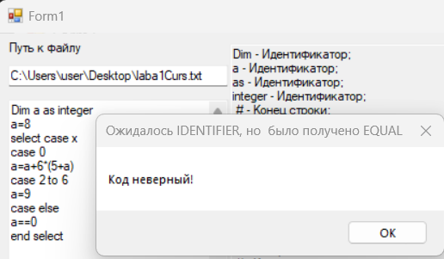
4. Методика испытаний
Примеры вывода ошибок:
1) Ошибка в правиле <присв>:
public void Assignment()// присв
{
if (token.Type != Token.TokenType.IDENTIFIER )
{
Expression(Token.TokenType.IDENTIFIER, token.Type);
}
Next();
if (token.Type != Token.TokenType.EQUAL)
{
Expression(Token.TokenType.EQUAL, token.Type);
}
Next();
if(token.Type == Token.TokenType.IDENTIFIER || token.Type == Token.TokenType.NUMBER)
{
Skip();
Next();
}
else
{
Expression(Token.TokenType.IDENTIFIER, token.Type);
}
}
Рисунок 1 - Обнаружение ошибки в правиле <присв>:
Данная ошибка возникает в следующем правиле грамматики:
<присв.>::=id= expr \n
Согласно грамматике, после «=» может идти только «expr».

Slide 13
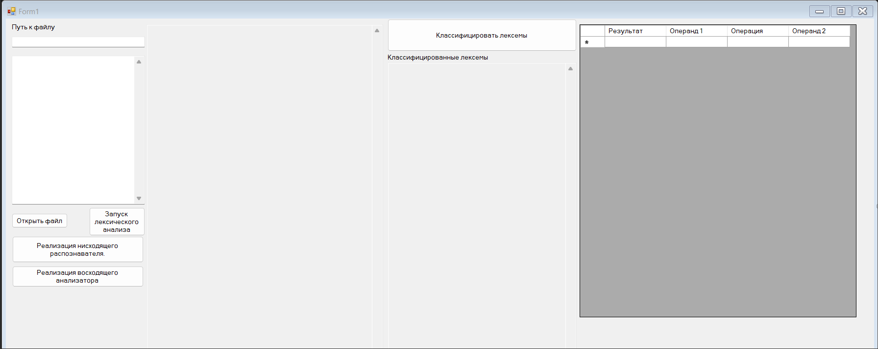
5. Руководство пользователя
Данное приложение создано для выполнения лексического и синтаксического анализа подмножества языка Visual Basic. Приложение имеет поддержку синтаксического разбора на основе LL(k)-грамматик, сложный арифметический оператор, оператор выбора select…..case.
При открытии приложения пользователь может видеть: кнопку «Открыть файл», с помощью которой пользователь может добавить код, используя файл. Также на форме присутствует кнопка «Запуск лексического анализа», которая проводит лексический анализ кода, введенного пользователем, стоит помнить, что это кнопка работает только после записи кода в программу. Кнопка «Классифицировать лексемы» выводит на экран весь список лексем, полученных при выполнении лексического анализа, и делит их на отдельные группы. При нажатии кнопки «Реализация нисходящего анализа», проводится нисходящий анализ введенного кода, с использованием полученных при реализации классификации лексем. В случае, если список лексем соответствует грамматике выводится сообщение «Анализ проведен успешно», иначе выведется сообщение с ошибкой.

Slide 14
6. Руководство программиста
Входными данными для транслятора является текст программы, полученный от пользователя, с синтаксисом подмножества языка программирования VB. Выходными данными транслятора являются таблица лексического разбора программы, список ключевых слов, разделителей, идентификаторов и литералов, используемых в программе после выполнения лексического анализа. В случае обнаружения ошибки в одном из анализаторов программа может вывести сообщение об обнаружении ошибки синтаксическим анализатором.

Slide 15
В результате работы создано компилятор программы на подмножестве языка Visual Basic. Данная программа может выполнять лексический , синтаксический разборы, а так же разбор сложного арифметического выражения. Для синтаксического разбора был использован метод LR(k)-грамматик. Для разбора сложного арифметического выражения использован метод Бауэра-Замельзона.
В ходе работы была составлена грамматика подмножества языка Visual Basic, реализованы методы лексического и синтаксического разбора полученного кода, а также выполнено тестирование программы.
Подводя итоги, можно считать, что разработанный транслятор соответствует требованиям технического задания.

Slide 16
Министерство науки и высшего образования Российской Федерации
Муромский институт (филиал)
федерального государственного бюджетного образовательного учреждения высшего образования
«Владимирский государственный университет
Имени Александра Григорьевича и Николая Григорьевича Столетовых»
(МИ ВлГУ)
Курсовая работа
По курсу «Теория автоматов и формальных языков»
Тема: Транслятор с подмножества языка Ruby
Руководитель: Кульков Я.Ю.
Выполнил: Носков М.Ю

